Slide 1

Les rouages du gouvernement du Canada
École de la fonction publique du Canada
Activez le bouton bleu pour commencer le cours.

Slide 2
Modules
Ce cours est divisé en 5 modules :
Orchestrer la mise en place des résultats
Identifier les priorités
Mettre en œuvre les priorités
02
04
01
03
05
Identifier les joueurs
Faire avancer les priorités

Slide 3
Fonctionnement
Le gouvernement prend des décisions sur ce qui est dans l’intérêt public et agit en conséquence.
Une façon de comprendre le système dans lequel nous travaillons est d’examiner les relations en cause dans la délégation de responsabilités.
Passer à l’action
La responsabilité exige qu’une autorité passe à l’action.
Rendre compte
Les personnes qui exercent des responsabilités sont tenues de rendre compte à ceux qui leur ont confié ces responsabilités.
Juger
Ceux à qui nous devons rendre compte jugent notre manière d’exercer nos responsabilités en se fondant sur l’information relative à nos actions.

Slide 4
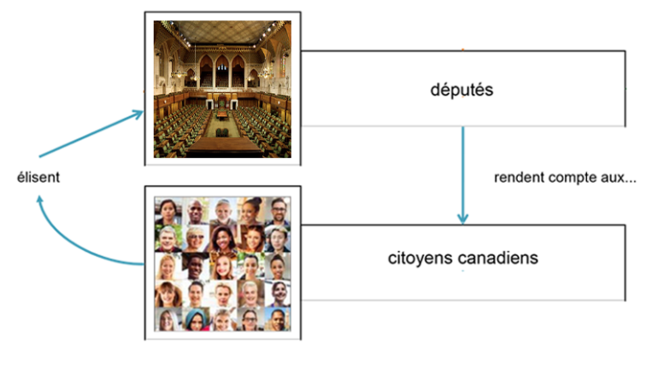
Députés
Cela signifie qu’il existe une chaîne de responsabilités déléguées couplée à une obligation directe de rendre compte.
Les citoyens canadiens confient aux députés la responsabilité de les représenter. Cela se produit à l’occasion d’une élection fédérale.
Les députés sont tenus de rendre compte aux citoyens.
Pour voir la liste actuelle des députés, activez ce lien :
https://www.noscommunes.ca/members/fr/search

Slide 5

Séparation des pouvoirs
Une caractéristique importante de notre système réside dans la séparation et l’indépendance des pouvoirs entre trois fonctions gouvernementales : -le pouvoir législatif, -le pouvoir exécutif et -le pouvoir judiciaire.

Slide 6
Organismes centraux
Les organismes centraux occupent une place unique parmi les ministères du fait qu’ils aident les ministres à s’acquitter de leurs responsabilités collectives. Par exemple :
Ministère des finances
BCP
SCT
Le ministère des Finances du Canada intervient dans l’affectation des ressources afin de permettre aux ministres de mettre en œuvre collectivement leurs programmes.
Le BCP contribue à la coordination de la mise en œuvre du programme et veille à la cohérence des décisions du Cabinet.
Le Bureau du Conseil privé contribue à la coordination de la mise en œuvre du programme et veille à la cohérence des décisions du Cabinet.
Le SCT du Canada appuie le Conseil du Trésor en proposant et en mettant en œuvre des politiques de gestion.
Le Secrétariat du Conseil du Trésor du Canada appuie le Conseil du Trésor en proposant et en mettant en œuvre des politiques de gestion.

Slide 7
Majorité et minorité
Gouvernement majoritaire
Gouvernement minoritaire
La durée du mandat d’un gouvernement majoritaire (environ quatre ans) est assez prévisible, car les députés du parti au gouvernement voteront généralement de manière à aider leur parti à conserver le pouvoir.
Dans un gouvernement minoritaire, la durée du mandat est plus incertaine, car les partis d’opposition peuvent l’emporter par la majorité des votes sur le parti au gouvernement sur des « questions de confiance ».

Slide 8
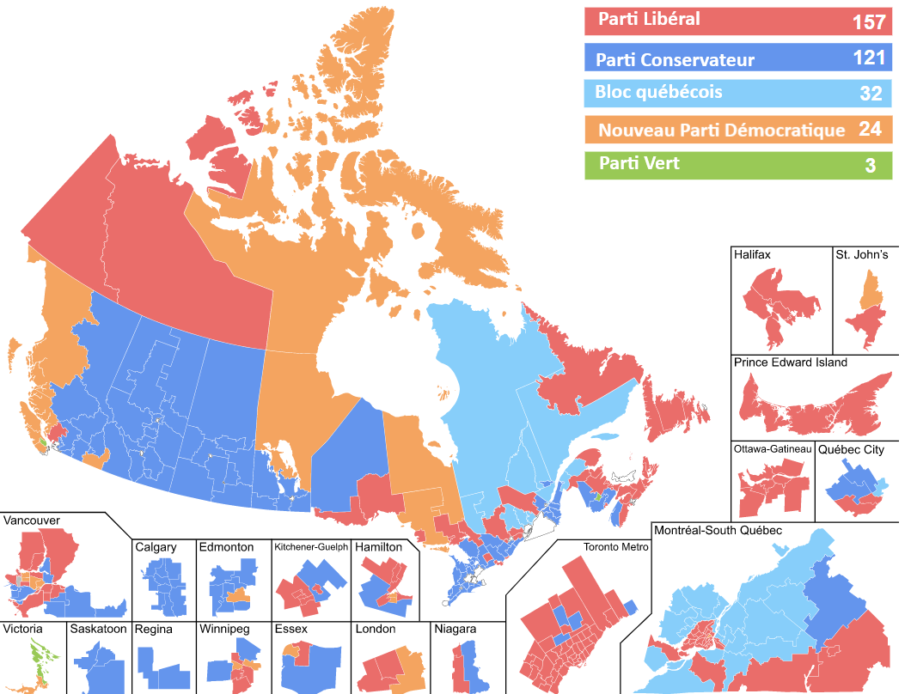
Carte des élections fédérales canadiennes 2019

